Slide 1


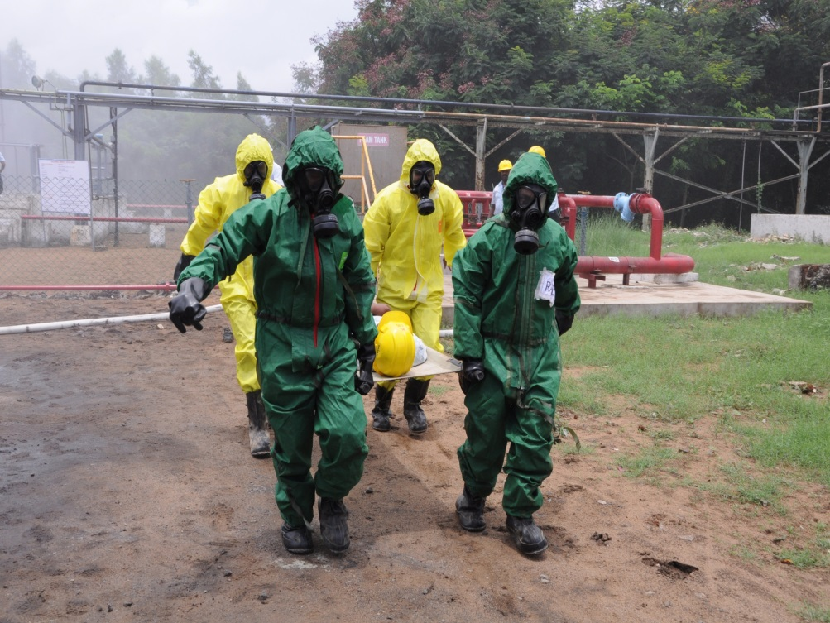
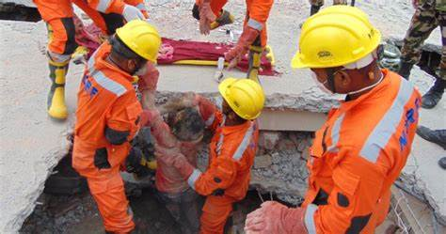
Lesson-8
एनडीआरएफ का परिचय और आपदा में इसकी भूमिका
Shri Gaikawad Sanket T, Dy. Commandant
Notes:
1

Slide 2
ऐसी आपदाओं के कारण भारत सरकार को आपदा प्रबंधन योजना तैयार करनी पड़ी और देश में आपदाओं से निपटने के लिए एक संस्थागत तंत्र स्थापित करना पड़ा।
डीएम अधिनियम 26 दिसंबर 2005 को संसद द्वारा पारित किया गया था
आपदा प्रबंधन अधिनियम के अध्याय-VIII, धारा-44(1) में किसी संकटपूर्ण स्थिति या आपदा के लिए विशेषज्ञ प्रतिक्रिया के उद्देश्य से राष्ट्रीय आपदा प्रतिक्रिया बल के गठन का प्रावधान है।
एनडीआरएफ का गठन

Slide 3
राष्ट्रीय आपदा प्रतिक्रिया बल (एनडीआरएफ) की स्थापना आपदा प्रबंधन अधिनियम, 2005 के अधिनियमन के बाद 19 जनवरी 2006 को की गई थी। इसकी स्थापना के बाद से, इसकी आरंभिक 8 बटालियनों से बढ़कर आज 16 बटालियन हो गई हैं।
वर्तमान में, इसकी उपस्थिति 28 क्षेत्रीय प्रतिक्रिया केंद्रों (आरआरसी) और 24 सामरिक पूर्व-स्थिति निर्धारण स्थानों (टीपीएल) सहित 68 स्थानों पर है। एनडीआरएफ की प्रत्येक बटालियन में 18 विशिष्ट खोज और बचाव (एसएआर) दल होते हैं जो आत्मनिर्भर होते हैं और जिनमें इंजीनियर, तकनीशियन, इलेक्ट्रीशियन, डॉग स्क्वॉड और चिकित्सा/अर्ध-चिकित्सा कर्मी जैसे विशेषज्ञ होते हैं। बल की स्वीकृत संख्या 18,556 है।
एनडीआरएफ का गठन

Slide 4
अपनी स्थापना के बाद से एनडीआरएफ ने 12,000 से अधिक ऑपरेशन चलाए हैं, 1,58,000 से अधिक लोगों को बचाया है और विभिन्न आपदाओं के दौरान 8.5 लाख से अधिक लोगों को सुरक्षित स्थानों पर पहुंचाया है।
इसने 13,000 से अधिक सामुदायिक जागरूकता कार्यक्रम (CAPs) और लगभग 8000 स्कूल सुरक्षा कार्यक्रम (SSPs) भी आयोजित किए हैं, जिनसे 93 लाख से अधिक छात्र और वयस्क लाभान्वित हुए हैं।
एनडीआरएफ का गठन

Slide 5
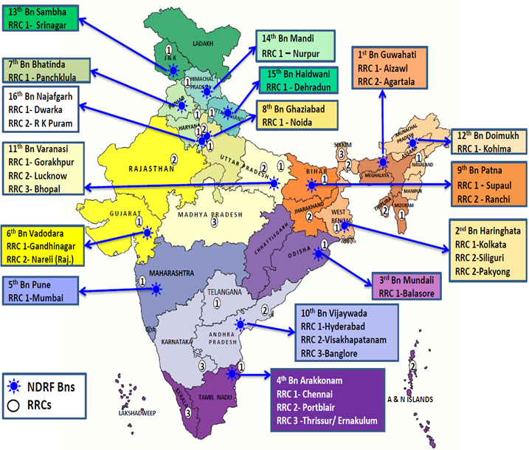
RRC 4 - Tirunelveli

Slide 6
एनडीआरएफ महानिदेशक के नेतृत्व में - श्री पीयूष आनंद (आईपीएस)
डिप्टी इंस्पेक्टर जनरल के नेतृत्व में सेक्टर-
पूर्व एवं उत्तर-पूर्व सेक्टर
उत्तर-पश्चिम सेक्टर
दक्षिण सेक्टर
कमांडेंट के नेतृत्व में 16 बटालियन
एनडीआरएफ: संरचना

Slide 7
प्रत्येक बटालियन में 1149 कार्मिकों की अधिकृत संख्या है।
प्रत्येक बटालियन में 6 टुकड़ियाँ और प्रत्येक टुकड़ी में 3 विशेषज्ञ टीमें हैं। आपदाओं और सीबीआरएन आपात स्थितियों से निपटने के लिए चिकित्सा, तकनीकी, इंजीनियरिंग और डॉग स्क्वायड सदस्यों सहित कुल 18 विशेषज्ञ टीमें हैं।
एनडीआरएफ: संरचना

Slide 8
टीम कमांडर
(निरीक्षक)
एनडीआरएफ यूनिट: 1149 कार्मिक
कुल टीमें : 18
2 आईसी/ऑपरेशन अधिकारी
(सब इंस्पेक्टर)
तकनीकी
समर्थन
(6)
टीम ए
(6)
टीम बी
(6)
टीम सी
(6)
टीम डी
(6)
डॉग स्क्वाड
(3)
चिकित्सा सहायता
टीम
(2)
2 संचार (एसआई+एसी)
2 संरचना इंजीनियर (एसआई)
1 तकनीशियन
1 इलेक्ट्रीशियन
1एचसी/जीडी 5 सीटी/जीडी
1 एसआई
5 सीटी/जीडी
1एचसी/जीडी 5 सीटी/जीडी
3 सीटी/डॉग हैंडलर (कुत्ते 02
1 पैरामेडिक 1 नर्सिंग असिस्टेंट
1 एसआई
5 सीटी/जीडी
प्रशासनिक
सहायता टीम
(7)
1 एचसी/जीडी 2 सहायक कर्मचारी (1 अनुयायी/1 कांस्टेबल) 4 सुरक्षाकर्मी (1 एचसी/3 कांस्टेबल*)
Total strength : 44 + 03 Drivers

Slide 9
किसी भी आपदा से संबंधित ऑपरेशन कार्य के लिए तैयार।
ऑन व्हील्स: अलर्ट टीम / क्यूआरटी
प्रतिक्रिया समय: 20 मिनट के भीतर
परिचालन तैयारी

Slide 10
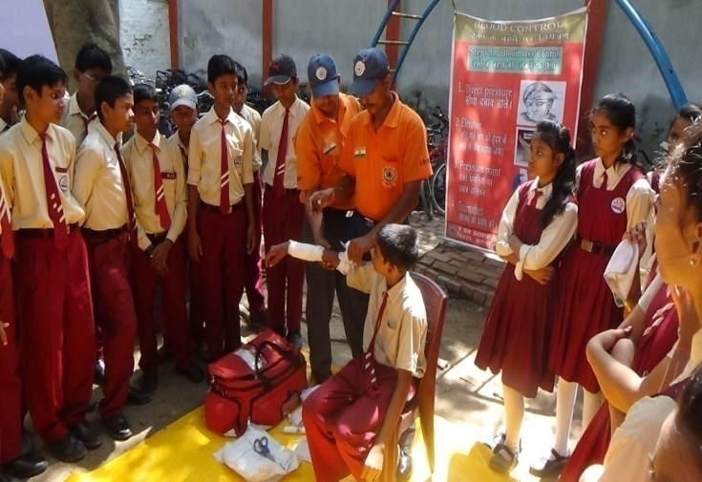
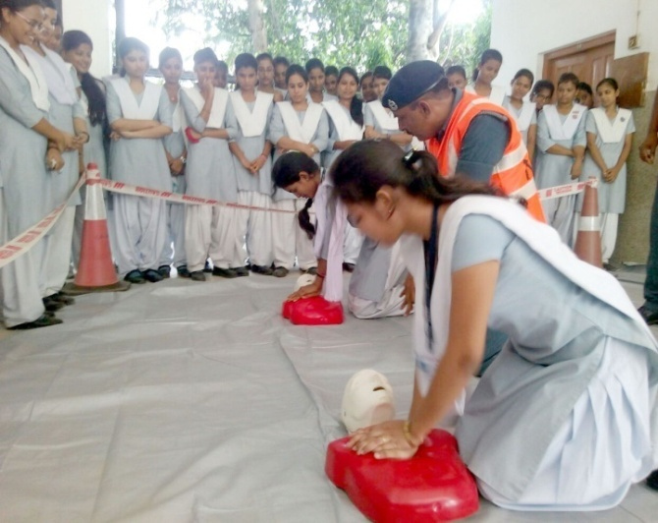
नियमित एवं गहन प्रशिक्षण।
एओआर का नियमित परिचय।
विभिन्न हितधारकों के साथ संयुक्त अभ्यास करना।
उत्तरदायित्व वाले क्षेत्र में सामुदायिक जागरूकता एवं विद्यालय सुरक्षा कार्यक्रम चलाना।
एसडीआरएफ एवं अन्य हितधारकों को प्रशिक्षित करना।
एनडीआरएफ की भूमिका

Slide 11
स्तर-III आपदा पर सक्रिय तैनाती।
पीड़ितों की खोज और बचाव के दौरान उच्च तकनीक-विशेषज्ञ प्रतिक्रिया प्रदान करना।
प्रभावित क्षेत्रों में उपलब्ध कर्मियों और सामग्री के साथ तत्काल राहत प्रदान करना
आपदा के दौरान

Slide 12
आपदाग्रस्त क्षेत्रों में सामान्य स्थिति बहाल करने और उसे बनाए रखने में राज्यों की सहायता करना।
आपदा के बाद

Slide 13

बाढ़ बचाव, सीएसएसआर और सीबीआरएन कार्यों में सक्षम।
पशु आपदा प्रबंधन में सक्षम।
किसी भी जलवायु परिस्थिति में आपदा संबंधी किसी भी ऑपरेशन को अंजाम देने में सक्षम।
निरंतर और दीर्घकालिक बचाव अभियान चलाने में सक्षम।
सैनिकों द्वारा कौशल के उच्च मानक बनाए रखना।
अत्यधिक विशिष्ट उपकरणों की उपलब्धता।
उच्च गतिशीलता।
देश के भीतर और अंतर्राष्ट्रीय स्तर पर भी आपदा प्रतिक्रिया अभियान चलाने में सक्षम।
क्षमताएँ: एनडीआरएफ

Slide 14
घटना प्रतिक्रिया प्रणाली
घटना प्रतिक्रिया प्रणाली एक मानकीकृत, घटनास्थल पर, सभी खतरों से निपटने वाली घटना प्रबंधन अवधारणा है जिसका उपयोग किसी घटना या नियोजित घटना से संबंधित घोषित उद्देश्यों को प्रभावी ढंग से पूरा करने के लिए किया जा सकता है।
यह प्रणाली आपदाओं, आपात स्थितियों और नियोजित घटनाओं के दौरान कई संगठनों को शीघ्रता से एकीकृत करने और एक साथ काम करने के लिए एक सामान्य प्रतिक्रिया ढाँचा प्रदान करती है।

Slide 15
आईआरएस प्रणाली भूमिकाओं और जिम्मेदारियों की स्पष्टता, संसाधनों और सूचना प्रबंधन के प्रभावी उपयोग, साथ ही भाग लेने वाले विभागों/संगठनों के समन्वय को सुनिश्चित करके एक व्यवस्थित प्रतिक्रिया को बढ़ावा देती है। घटना प्रतिक्रिया प्रणाली एक सामान्य संगठनात्मक संरचना के भीतर संचालित सुविधाओं, उपकरणों, कर्मियों, प्रक्रियाओं और संचार का उपयोग करती है।
यह एक पदानुक्रमित और मॉड्यूलर संरचना प्रदान करती है जिसमें नियंत्रण की इष्टतम सीमा के साथ कमान की एकता होती है, जो प्रत्येक हितधारक के लिए पूर्वनिर्धारित भूमिकाओं के साथ एकीकृत कमान संरचना में विश्वास करती है जिससे अधिकारियों की जिम्मेदारी और जवाबदेही सुनिश्चित होती है

Slide 16
घटना प्रतिक्रिया प्रणाली
जिम्मेदार अधिकारी
नोडल अधिकारी (वायु संचालन)
घटना कमांडर
डिप्टी
सूचना अधिकारी
संपर्क अधिकारी
सुरक्षा अधिकारी
संचालन अनुभाग
योजना अनुभाग
तार्किक अनुभाग

Slide 17
घटना प्रतिक्रिया प्रणाली
संचालन अनुभाग
स्टेज का जगह
प्रतिक्रिया शाखा (बचाव एवं राहत)
परिवहन शाखा
प्रभागीय (भौगोलिक)
सड़क
रेल
एकल संसाधन
पानी
टास्क फोर्स/स्ट्राइक टीम
वायु

Slide 18
घटना प्रतिक्रिया प्रणाली
योजना अनुभाग
संसाधन इकाई
स्थिति इकाई
दस्तावेज़ीकरण इकाई
विमुद्रीकरण इकाई

Slide 19
घटना प्रतिक्रिया प्रणाली
लॉजिस्टिक अनुभाग
सेवा शाखा
सहायता शाखा
वित्त शाखा
समय इकाई
संचार इकाई
संसाधन प्रावधान इकाई
मुआवजा/दावा इकाई
चिकित्सा इकाई
सुविधाएं इकाई
खरीद इकाई
खाद्य इकाई
ग्राउंड सपोर्ट यूनिट
लागत इकाई

Slide 20
एमएफआर
सीएसएसआर
सीबीआरएन आपातकालीन
हेली-स्लिथरिंग
सतह और पानी के नीचे बचाव तकनीक
पशु बचाव तकनीक
प्रशिक्षण: एनडीआरएफ

Slide 21
प्रत्येक एनडीआरएफ इकाई INSARAG मानक के अनुसार 310 अत्याधुनिक उपकरणों से सुसज्जित है।
CSSR (भूकंप): 124 उपकरण
जल बचाव/गोताखोरी: 12 उपकरण
पर्वतारोहण/उच्च-ऊंचाई बचाव: 16 उपकरण
चिकित्सा प्राथमिक प्रतिक्रिया: 112 उपकरण
CBRN आपात स्थिति: 46 उपकरण
एनडीआरएफ: उपकरण

Slide 22
एनडीआरएफ द्वारा विदेश में आपदा प्रतिक्रिया

Slide 23
11 मार्च, 2011 - जापान तिहरी आपदा (भूकंप, सुनामी और परमाणु रिसाव) से त्रस्त था।
एनडीआरएफ की एक टीम (46 कर्मी) जापान के ओनागावा में तैनात थी।
शून्य से नीचे के तापमान में काम करते हुए, उन्होंने 7 शव और पचास मिलियन येन मूल्य की जापानी मुद्रा बरामद की।
एनडीआरएफ के अनुकरणीय समर्पण और करुणा की जापानी सरकार, जनता, मीडिया और सबसे महत्वपूर्ण रूप से दोनों देशों के माननीय प्रधानमंत्रियों द्वारा व्यापक रूप से सराहना की गई।
पहला अंतर्राष्ट्रीय प्रतिक्रिया अभियान

Slide 24
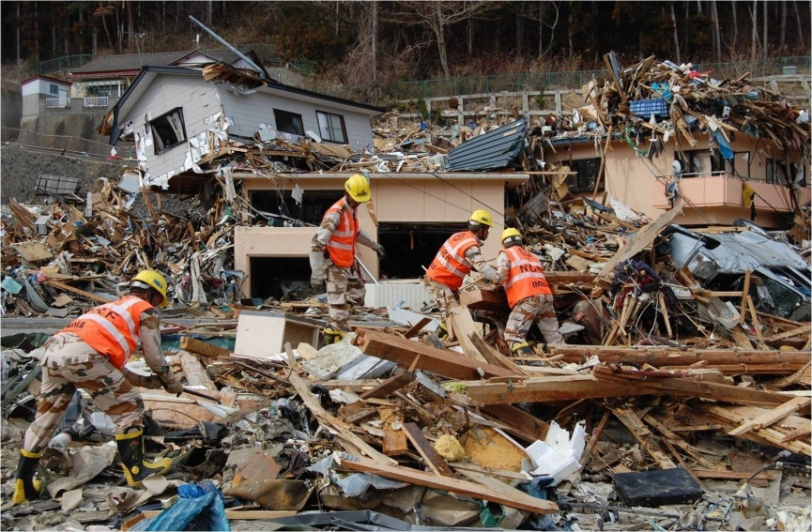
जापान ऑपरेशन, 2011

Slide 25
तुर्की भूकंप (ऑप्स दोस्त)
एनडीआरएफ ने बचाव दल तुर्की भेजे
दिनांक: 7 फ़रवरी 2023 समय: 1700 बजे सोमवार, 6 फ़रवरी को सीरियाई सीमा के पास तुर्की के दक्षिणी हिस्सों में 7.8 तीव्रता का एक भीषण भूकंप आया।

Slide 26
कुंभ मेला - 2019 और 2025
चक्रवात महा - 2019 चक्रवात बुलबुल - 2019 चक्रवात फैनी - 2019 चक्रवात वायु - 2019 मथुरा में बोरवेल घटना - 2019
भारत में परिचालन गतिविधियाँ -2019-20

Slide 27
मुंबई के डोंगरी में इमारत ढह गई - 2019 नाव पलट गई - 2019
केरल में भूस्खलन - 2019
कर्नाटक के धारवाड़ ज़िले में निर्माणाधीन इमारत ढह गई - 2019 चक्रवात 2019-20
भारत में परिचालन सक्रियता - 2019

Slide 28
निष्कर्ष
जागरूकता
प्रशिक्षण
संसाधन
योजना
अभ्यास
प्रभावी आपदा प्रबंधन के लिए तैयारी महत्वपूर्ण है
Notes:
a. Preparedness is the key to effective event Command
(1) Preparedness is the combination of awareness, training, equipment, resources and planning.
(2) In order to be prepared for a WMD event, or any other major disaster, agencies need to establish multi-agency coordination systems.
b. Awareness
(1) First Responders need to be aware of the dangers of terrorism events and Chemical, Biological, Radiological agents.
(2) Responders need the appropriate protective equipment against Chemical, Biological, Radiological agents.
(3) Responders need training in identifying initial actions in a WMD event, including gathering and reporting information.
(4) WMD awareness helps dispel unwarranted fears.

Slide 29
धन्यवाद

